Slide 1
Capítulo 11: Interface do Sistema de Arquivos

Slide 2
Capítulo 11: Interface do Sistema de Arquivos
Conceito de arquivo
Métodos de acesso
Estrutura de disco e diretório
Montagem do sistema de arquivos
Compartilhamento de arquivos
Proteção

Slide 3
Objetivos
Para explicar a função dos sistemas de arquivos
Para descrever as interfaces para sistemas de arquivos
Para discutir as compensações do design do sistema de arquivos, incluindo métodos de acesso, compartilhamento de arquivos, bloqueio de arquivos e estruturas de diretório
Para explorar a proteção do sistema de arquivos

Slide 4
Conceito de arquivo
Espaço de endereço lógico contíguo
Tipos:
Dados
numérico
personagem
binário
Programa
Conteúdo definido pelo criador do arquivo
Muitos tipos
Considere arquivo de texto, arquivo de origem, arquivo executável

Slide 5
Atributos de arquivo
Nome – apenas informações mantidas em formato legível por humanos
Identificador – etiqueta única (número) identifica o arquivo dentro do sistema de arquivos
Tipo – necessário para sistemas que suportam diferentes tipos
Localização – ponteiro para a localização do arquivo no dispositivo
Tamanho – tamanho do arquivo atual
Proteção – controla quem pode ler, escrever e executar
Hora, data e identificação do usuário – dados para proteção, segurança e monitoramento de uso
As informações sobre os arquivos são mantidas na estrutura de diretórios, que é mantida no disco
Muitas variações, incluindo atributos de arquivo estendidos, como soma de verificação de arquivo
Informações mantidas na estrutura do diretório

Slide 6
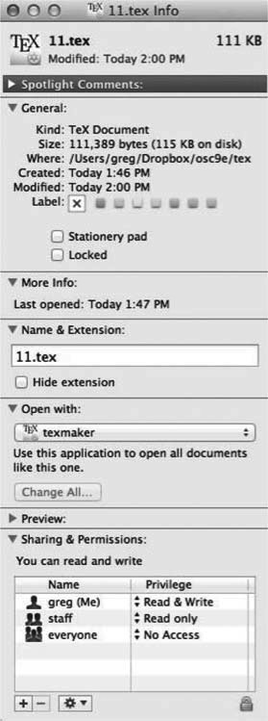
Janela de informações do arquivo no Mac OS X

Slide 7
Operações de arquivo
Arquivo é um tipo de dado abstrato
Criar
Escreva – em escrever a localização do ponteiro
Leia – em leia a localização do ponteiro
Reposicionar dentro do arquivo - procurar
Excluir
Truncar
Aberto(F _{i} ) – pesquisar a estrutura de diretório no disco para a entrada F _{i} e mover o conteúdo da entrada para a memória
Fechar (F _{i} ) – mover o conteúdo da entrada F _{i} na memória para a estrutura de diretório no disco

Slide 8
Abrir arquivos
Vários dados são necessários para gerenciar arquivos abertos:
Tabela de arquivos abertos : rastreia arquivos abertos
Ponteiro de arquivo: ponteiro para o último local de leitura/gravação, por processo que tem o arquivo aberto
Contagem de arquivos abertos : contador do número de vezes que um arquivo é aberto – para permitir a remoção de dados da tabela de arquivos abertos quando o último processo o fecha
Localização do arquivo no disco: cache de informações de acesso a dados
Direitos de acesso: informações sobre o modo de acesso por processo

Slide 9
Bloqueio de arquivo aberto
Fornecido por alguns sistemas operacionais e sistemas de arquivos
Semelhante aos bloqueios de leitor-escritor
Compartilhado bloqueio semelhante ao bloqueio do leitor – vários processos podem adquirir simultaneamente
Cadeado exclusivo semelhante ao bloqueio de escritor
Media o acesso a um arquivo
Obrigatório ou consultivo:
Obrigatório – o acesso é negado dependendo dos bloqueios mantidos e solicitados
Consultivo – os processos podem encontrar o status dos bloqueios e decidir o que fazer

Slide 10
Exemplo de bloqueio de arquivo – API Java
importar java.io.*;
importar java.nio.channels.*;
classe pública LockingExample {
público estático final booleano EXCLUSIVO = falso;
público estático final booleano COMPARTILHADO = verdadeiro;
público estático vazio main(String arsg[]) lança IOException {
FileLock sharedLock = nulo;
FileLock exclusivoLock = null;
tentar {
RandomAccessFile raf = novo RandomAccessFile("arquivo.txt", "rw");
// obtém o canal para o arquivo
FileChannel ch = raf.getChannel();
// isso bloqueia a primeira metade do arquivo - exclusivo
exclusiveLock = ch.lock(0, raf.length()/2, EXCLUSIVO);
/** Agora modifique os dados . . . */
// liberar o bloqueio
exclusiveLock.release();

Slide 11
Exemplo de bloqueio de arquivo – API Java (cont.)
// isso bloqueia a segunda metade do arquivo - compartilhado
sharedLock = ch.lock(raf.length()/2+1, raf.length(), COMPARTILHADO);
/** Agora leia os dados . . . */
// liberar o bloqueio
sharedLock.release();
} pegar (java.io.IOException ioe) {
Sistema.err.println(ioe);
}finalmente {
se (exclusiveLock != nulo)
exclusiveLock.release();
se (sharedLock != nulo)
sharedLock.release();
}
}
}

Slide 12
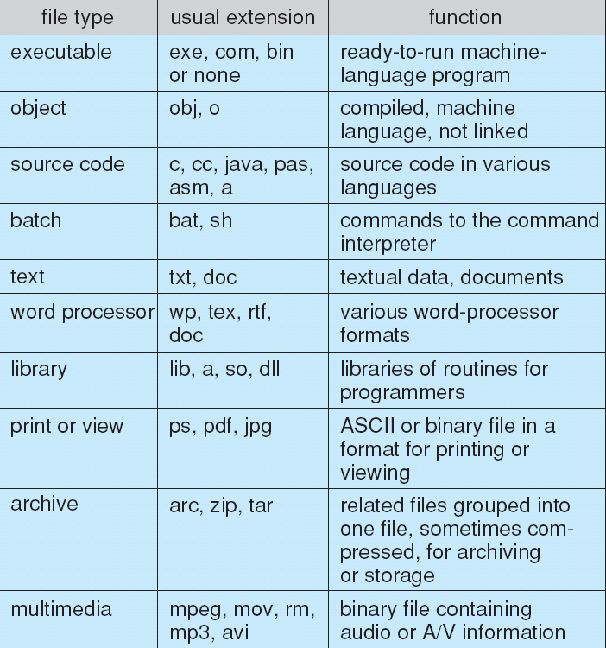
Tipos de arquivo – Nome, extensão

Slide 13
Estrutura do arquivo
Nenhum - sequência de palavras, bytes
Estrutura de registro simples
Linhas
Comprimento fixo
Comprimento variável
Estruturas Complexas
Documento formatado
Arquivo de carga realocável
Pode simular os dois últimos com o primeiro método inserindo caracteres de controle apropriados
Quem decide:
Sistema operacional
Programa

Slide 14
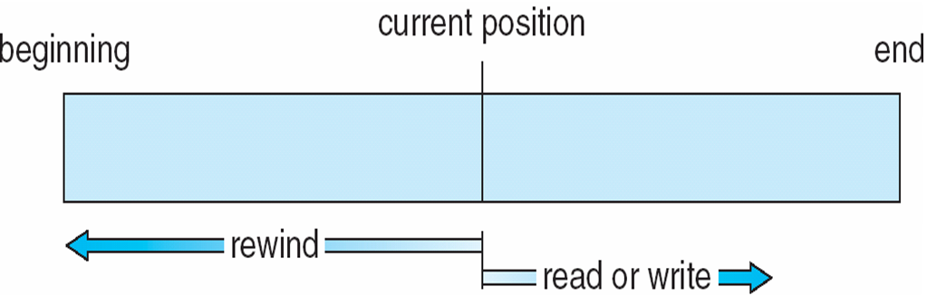
Arquivo de acesso sequencial

Slide 15
Métodos de acesso
Acesso Sequencial
leia a seguir
escreva a seguir
reiniciar
nenhuma leitura após a última gravação
(reescrever)
Acesso direto – o arquivo é um registro lógico de comprimento fixo
leia n
escreva n
posição para n
leia a seguir
escreva a seguir
reescrever n
n = número de bloco relativo
Os números de blocos relativos permitem que o sistema operacional decida onde o arquivo deve ser colocado
Veja o problema de alocação no Cap. 12

Slide 16
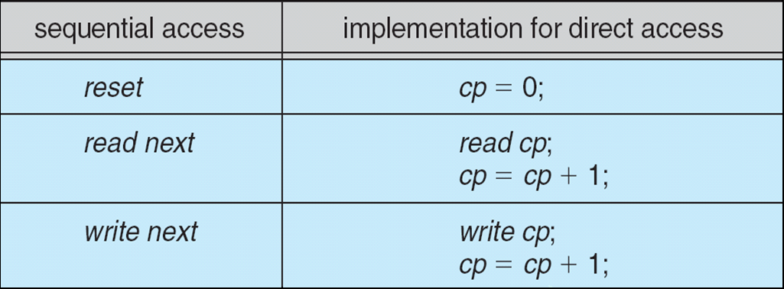
Simulação de acesso sequencial em arquivo de acesso direto

Slide 17
Outros métodos de acesso
Pode ser construído sobre métodos básicos
Geral envolve a criação de um índice para o arquivo
Mantenha o índice na memória para determinação rápida da localização dos dados a serem operados (considere o código UPC mais o registro de dados sobre esse item)
Se for muito grande, índice (na memória) do índice (no disco)
Método de acesso sequencial indexado da IBM (ISAM)
Índice mestre pequeno, aponta para blocos de disco do índice secundário
Arquivo mantido classificado em uma chave definida
Tudo feito pelo SO
O sistema operacional VMS fornece arquivos de índice e relativos como outro exemplo (veja o próximo slide)

Slide 18
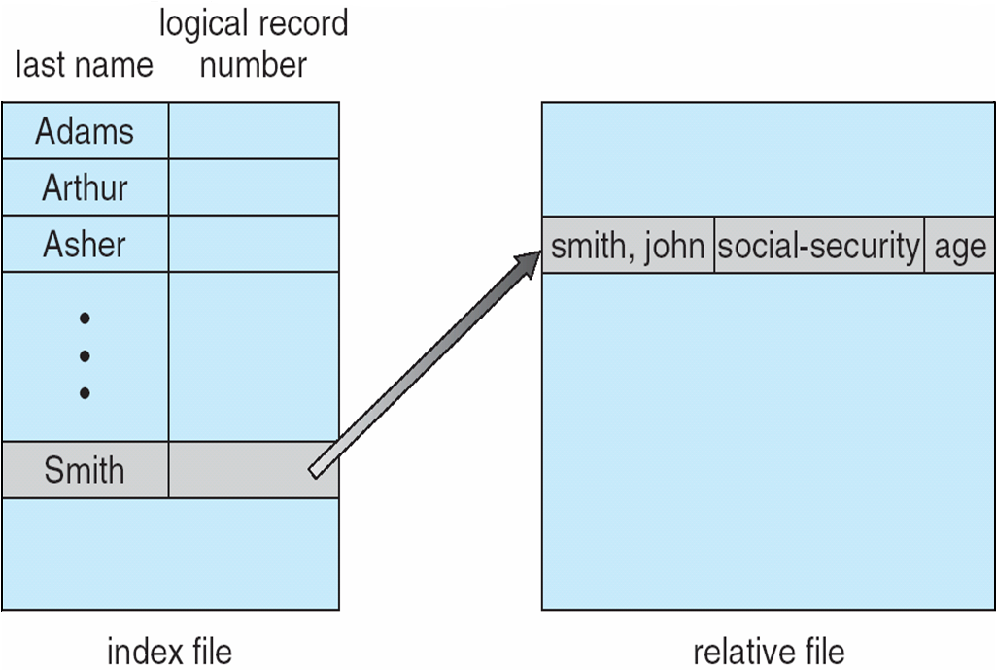
Exemplo de arquivos de índice e relativos

Slide 19
Estrutura de diretório
Uma coleção de nós contendo informações sobre todos os arquivos
Diretório
Arquivos
F 1
F 2
F 3
F 4
F n
Tanto a estrutura do diretório quanto os arquivos residem no disco

Slide 20
Estrutura do disco
O disco pode ser subdividido em partições
Discos ou partições podem ser protegidos por RAID contra falhas
O disco ou partição pode ser usado cru – sem sistema de arquivos ou formatado com um sistema de arquivos
Partições também conhecidas como minidiscos, fatias
Entidade que contém um sistema de arquivos conhecido como volume
Cada volume que contém o sistema de arquivos também rastreia as informações desse sistema de arquivos no diretório do dispositivo ou índice de volume
Bem como sistemas de arquivos de uso geral Existem muitos sistemas de arquivos de propósito específico , frequentemente todos dentro do mesmo sistema operacional ou computador

Slide 21
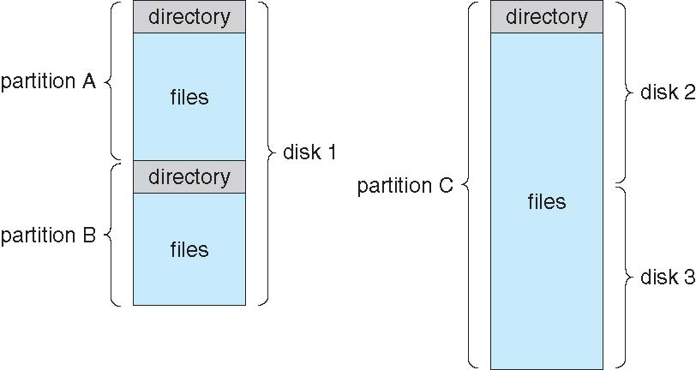
Uma organização típica de sistema de arquivos

Slide 22
Tipos de sistemas de arquivos
Falamos principalmente de sistemas de arquivos de uso geral
Mas os sistemas frequentemente têm sistemas de arquivos, alguns de propósito geral e alguns de propósito especial.
Considere que o Solaris tem
tmpfs – sistema de arquivos volátil baseado em memória para E/S rápida e temporária
objfs – interface na memória do kernel para obter símbolos do kernel para depuração
ctfs – sistema de arquivos de contrato para gerenciamento de daemons
lofs – sistema de arquivos de loopback permite que um FS seja acessado no lugar de outro
procfs – interface do kernel para processar estruturas
ufs, zfs – sistemas de arquivos de uso geral

Slide 23
Operações realizadas no diretório
Pesquisar um arquivo
Criar um arquivo
Excluir um arquivo
Listar um diretório
Renomear um arquivo
Percorrer o sistema de arquivos

Slide 24
Organize o diretório (logicamente) para obter
Eficiência – localizar um arquivo rapidamente
Nomenclatura – conveniente para os usuários
Dois usuários podem ter o mesmo nome para arquivos diferentes
O mesmo arquivo pode ter vários nomes diferentes
Agrupamento – agrupamento lógico de arquivos por propriedades (por exemplo, todos os programas Java, todos os jogos, …)

Slide 25
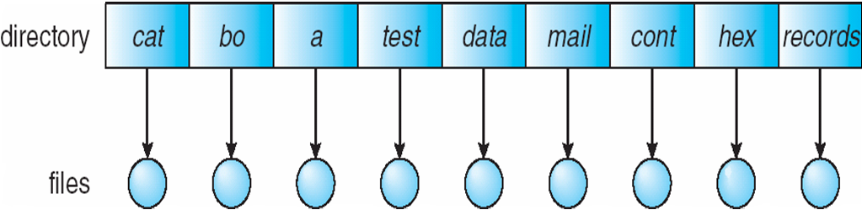
Diretório de nível único
Um único diretório para todos os usuários
Problema de nomenclatura
Problema de agrupamento

Slide 26
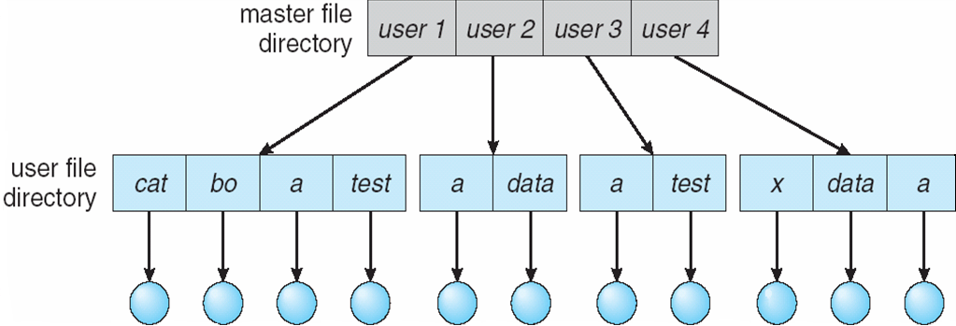
Diretório de dois níveis
Diretório separado para cada usuário
Nome do caminho
Pode ter o mesmo nome de arquivo para usuários diferentes
Pesquisa eficiente
Nenhuma capacidade de agrupamento

Slide 27
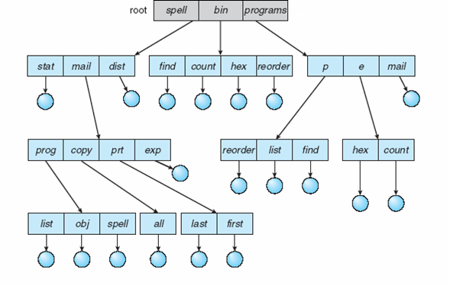
Diretórios estruturados em árvore

Slide 28
Diretórios estruturados em árvore (cont.)
Pesquisa eficiente
Capacidade de agrupamento
Diretório atual (diretório de trabalho)
cd /spell/mail/prog
lista de tipos

Slide 29
Diretórios Estruturados em Árvore (Cont.)
Nome do caminho absoluto ou relativo
A criação de um novo arquivo é feita no diretório atual
Excluir um arquivo
rm <nome-do-arquivo>
A criação de um novo subdiretório é feita no diretório atual
mkdir <nome-do-diretório>
Exemplo: se no diretório atual /mail
contagem de mkdir
correspondência
progressivo
cópia
prt
experiência
contar
Excluindo “ mail ” ⇒ excluindo toda a subárvore enraizada por “ mail ”

Slide 30
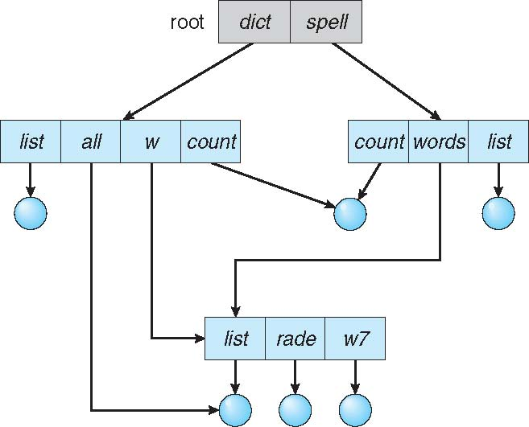
Diretórios de grafos acíclicos
Ter subdiretórios e arquivos compartilhados

Slide 31
Diretórios de grafos acíclicos (cont.)
Dois nomes diferentes (aliasing)
Se o dict excluir a lista ⇒ ponteiro pendurado
Soluções:
Backpointers, para que possamos apagar todos os ponteiros Registros de tamanho variável são um problema
Backpointers usando uma organização em cadeia
Solução de entrada-retenção-contagem
Novo tipo de entrada de diretório
Link – outro nome (ponteiro) para um arquivo existente
Resolva o link – siga o ponteiro para localizar o arquivo

Slide 32
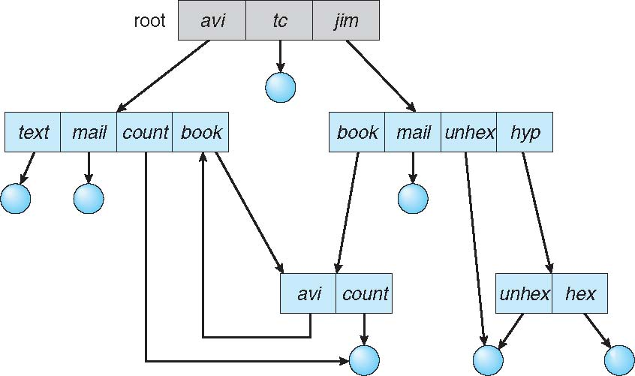
Diretório Geral de Gráficos

Slide 33
Diretório Geral de Gráficos (Cont.)
Como garantimos que não há ciclos?
Permitir apenas links para arquivos, não subdiretórios
Coleta de lixo
Cada vez que um novo link é adicionado, use um algoritmo de detecção de ciclo para determinar se está OK

Slide 34
Montagem do sistema de arquivos
Um sistema de arquivos deve ser montado antes de poder ser acessado
Um sistema de arquivos não montado (ou seja, Fig. 11-11(b)) é montado em um ponto de montagem

Slide 35
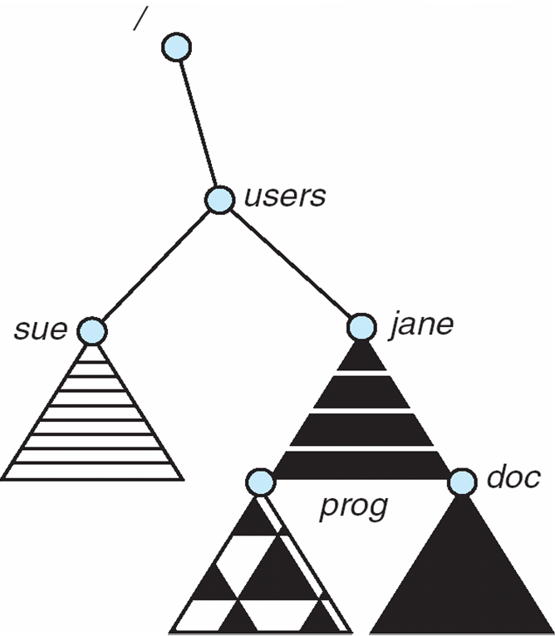
Ponto de montagem

Slide 36
Compartilhamento de arquivos
O compartilhamento de arquivos em sistemas multiusuários é desejável
A partilha pode ser feita através de um esquema de proteção
Em sistemas distribuídos, os arquivos podem ser compartilhados em uma rede
O Network File System (NFS) é um método comum de compartilhamento de arquivos distribuídos
Se o sistema for multiusuário
Os IDs de usuário identificam os usuários, permitindo que permissões e proteções sejam por usuário. Os IDs de grupo permitem que os usuários estejam em grupos, permitindo direitos de acesso ao grupo.
Proprietário de um arquivo/diretório
Grupo de um arquivo / diretório

Slide 37
Compartilhamento de arquivos – Sistemas de arquivos remotos
Usa rede para permitir acesso ao sistema de arquivos entre sistemas
Manualmente por meio de programas como FTP
Automaticamente, sem interrupções, usando sistemas de arquivos distribuídos
Semi automaticamente através do rede mundial de computadores
cliente-servidor permite que os clientes montem sistemas de arquivos remotos de servidores
O servidor pode atender vários clientes
A identificação do cliente e do usuário no cliente é insegura ou complicada
NFS é um protocolo padrão de compartilhamento de arquivos cliente-servidor UNIX
CIFS é um protocolo padrão do Windows
Chamadas de arquivo do sistema operacional padrão são traduzidas em chamadas remotas
Sistemas de Informação Distribuídos ( serviços de nomenclatura distribuídos ), como LDAP, DNS, NIS, Active Directory, implementam acesso unificado às informações necessárias para computação remota.

Slide 38
Compartilhamento de arquivos – Modos de falha
Todos os sistemas de arquivos têm modos de falha
Por exemplo, corrupção de estruturas de diretório ou outros dados não pertencentes ao usuário, chamados metadados
Os sistemas de arquivos remotos adicionam novos modos de falha, devido a falhas de rede e falhas de servidor
A recuperação de falhas pode envolver informações de estado sobre o status de cada solicitação remota
sem estado, como o NFS v3, incluem todas as informações em cada solicitação, permitindo recuperação fácil, mas menos segurança

Slide 39
Compartilhamento de arquivos – Semântica de consistência
Especificar como vários usuários devem acessar um arquivo compartilhado simultaneamente
Semelhante aos algoritmos de sincronização de processo do Ch 5
Tendem a ser menos complexos devido à E/S do disco e à latência da rede (para sistemas de arquivos remotos
Andrew File System (AFS) implementou semântica complexa de compartilhamento remoto de arquivos
O sistema de arquivos Unix (UFS) implementa:
Grava em um arquivo aberto visível imediatamente para outros usuários do mesmo arquivo aberto
Compartilhamento de ponteiro de arquivo para permitir que vários usuários leiam e escrevam simultaneamente
AFS tem semântica de sessão
Gravações visíveis somente para sessões iniciadas após o arquivo ser fechado

Slide 40
Proteção
O proprietário/criador do arquivo deve ser capaz de controlar:
o que pode ser feito
por quem
Tipos de acesso
Ler
Escrever
Executar
Acrescentar
Excluir
Lista

Slide 41
Listas e grupos de acesso
Modo de acesso: leitura, escrita, execução
Três classes de usuários no Unix / Linux
RWX
a) acesso do proprietário 7 ⇒ 1 1 1 RWX
b) acesso em grupo 6 ⇒ 1 1 0
RWX
c) acesso público 1 ⇒ 0 0 1
Peça ao gerente para criar um grupo (nome exclusivo), digamos G, e adicionar alguns usuários ao grupo.
Para um arquivo específico (digamos, jogo ) ou subdiretório, defina um acesso apropriado.
proprietário
grupo
público
chmod
761
jogo
Anexar um grupo a um arquivo jogo chgrp G

Slide 42
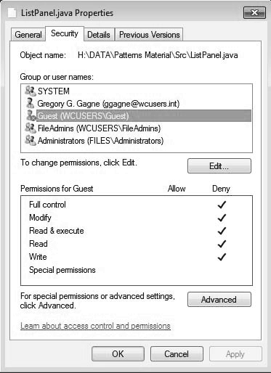
Gerenciamento da Lista de Controle de Acesso do Windows 7

Slide 43
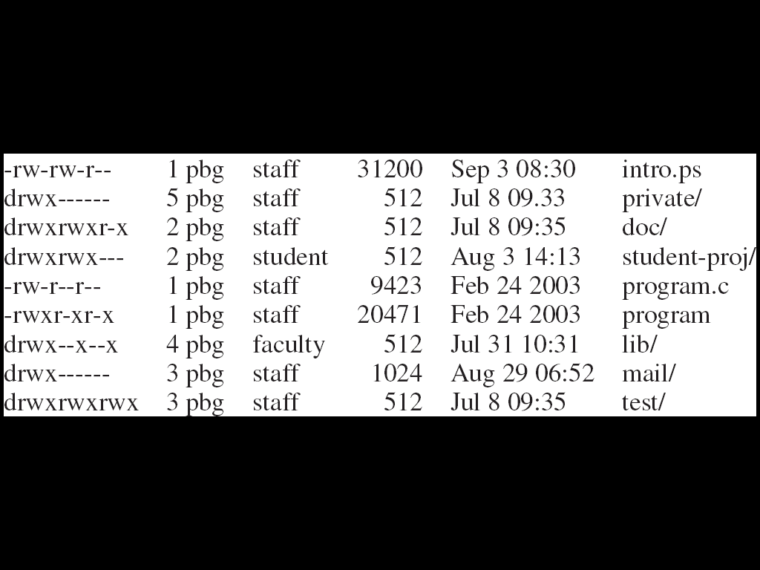
Um exemplo de listagem de diretórios UNIX

Slide 44
Fim do Capítulo 11

